Slide 1
Sporządzanie potraw z wykorzystaniem śmietany i śmietanki

Slide 2
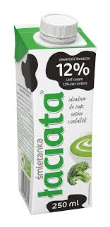
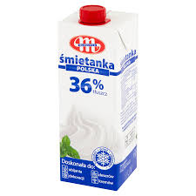
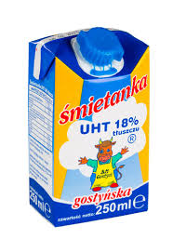
Śmietanka- otrzymywanie i rodzaje.
Śmietankę uzyskuje się poprzez odwirowanie mleka, a następnie poddanie homogenizacji i pasteryzacji.
W zależności od zawartości tłuszczu wyróżnia się następujące rodzaje śmietanki:
−niskotłuszczowa – o zwartości tłuszczu 9% i 12%,
−tłusta – o zawartości tłuszczu 18% i 20%,
−kremowa – o zawartości tłuszczu 30%, −tortowa - o zawartości tłuszczu 36%.

Slide 3
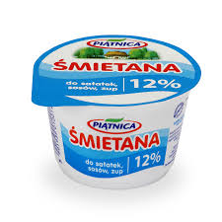
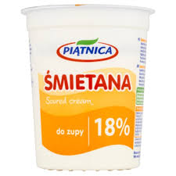
Śmietana- otrzymywanie i rodzaje.
Śmietanę uzyskuje się ze śmietanki poprzez ukwaszenie jej czystymi kulturami maślarskimi.
Śmietany dzielimy także ze względu na zawartość tłuszczu na:
−niskotłuszczowe – zawartość tłuszczu 9% i 12%,
−tłuste – zawartość tłuszczu 18% i 20%.
Dobra śmietanka i śmietana powinny mieć barwę białą lub kremową , powierzchnię gładką i błyszczącą, konsystencję jednolitą bez grudek. Aromat powinien być przyjemny, czysty, smak słodki dla śmietanki, lekko kwaśny dla śmietany.

Slide 4
Zastosowanie śmietanki i śmietany w produkcji potraw.
Śmietana może być dodatkiem do wielu potraw:
- zup - sosów - surówek - sałatek - potraw mącznych (pierogi z owocami) - purée i farszów - koktajli słonych i słodkich
Śmietanka 9 i 12% jest stosowana jako dodatek do kawy i herbaty.
Śmietanka kremowa 30% jest wykorzystywana do sporządzania deserów oraz kremów do ciast w cukiernictwie. Kremowa śmietanka jest także składnikiem knelu (mięso drobiowe mielone i tablerowane – sporządza się z niego budynie, pulpety i nadzienia do innych potraw z drobiu).

Slide 5
Zasady ubijania śmietanki:
Do ubijania należy użyć śmietanki o zawartości tłuszczu 30–36%;
Przed ubijaniem śmietankę należy schłodzić do temperatury 2–4ºC
i utrzymywać w tej temperaturze przez 24–48 godzin;
Ubijać trzeba intensywnie (najlepiej maszynowo);
Cukier należy dodawać pod koniec ubijania w ilości nie większej niż 100-150 g na 1 kg śmietanki;
Podczas ubijania należy zachować ostrożnie, ponieważ może nastąpić oddzielanie się tłuszczu (tzw. zmaślanie);
Bitą śmietanę można utrwalić, dodając np. śmietan-fix lub żelatynę;
Wyroby z bitej śmietanki należy przechowywać w temperaturze 6 ºC nie dłużej niż 6 godzin.

Slide 6
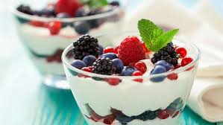
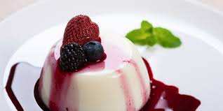
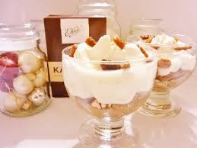
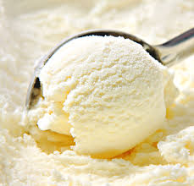
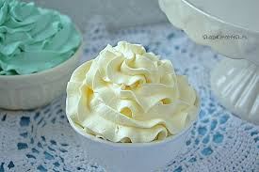
Desery ze śmietanki
Bita śmietanka | Lody | Galaretki
owoce z bitą śmietaną Krem sułtański Kremy śmietankowe (zestalane żelatyną) | lody kremowe Lody śmietankowe | Panna cotta

Slide 7
Owoce w bitej śmietance – to jeden lub różne gatunki owoców podawane z dodatkiem bitej śmietanki. Używa się owoce świeże, pasteryzowane lub konfitury. Owoce układa się dekoracyjnie w pucharkach, szprycuje bitą śmietanką i dekoruje.
Krem sułtański – śmietankę ubija się, połowę miesza z kakao, do części białej dodaje się rodzynki i migdały. Na dno pucharka kładzie się bezy, na nie śmietankę z bakaliami i dekoracyjnie wyciska śmietankę kakaową, którą posypuje się bakaliami i dekoruje bezą.
Kremy śmietankowe – składają się z żółtek utartych z cukrem, piany z białek, żelatyny i ubitej śmietanki kremowej oraz dodatków smakowo – aromatycznych np.: naparu z kawy, herbaty, syropu karmelowego, kakao. Kremy są deserami drogimi i wykwintnymi. Należy je bardzo starannie dekorować dobranymi dodatkami smakowymi i kolorystycznymi. Dobrze wykonany krem powinien być gładki, bez nitek zestalonej żelatyny. Konsystencję powinien mieć podobną do ubitej śmietanki.

Slide 8
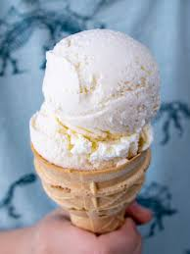
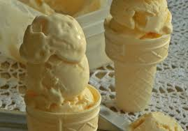
Lody śmietankowe (lody na wpół zamrożone, Parfait) – zamrażane są (w odróżnieniu od innych lodów) bez mieszania, w wieloporcjowych, szczelnie zamykanych formach. Podstawowa masa na lody śmietankowe składa się z masy jajowo-cukrowej połączonej z bitą śmietanką. Można ją łączyć z kuwerturą czekoladową, owocami kandyzowanymi, miąższem owocowym, alkoholem itp., w wyniku czego uzyskuje się lody o różnych smakach.
Lody śmietankowe używane są do produkcji deserów lodowych: bomb, tortów, sufletów, biszkoptów.
Lody kremowe - są sporządzane na bazie kremu waniliowego i stanowią podstawę do produkowania lodów o różnych smakach.

Slide 9
Śmietanka i śmietana w kuchniach innych narodów
Śmietanka i śmietana mają szerokie zastosowanie w kuchniach różnych narodów:
śmietanka do podprawiania zup i sosów (np. zup kremów w kuchni francuskiej) i do produkcji deserów.
Panna cotta (gotowana śmietana) – to deser charakterystyczny w kuchni włoskiej, jest to kremowa śmietanka gotowana z wanilią i cukrem, zestalona przez dodatek żelatyny, podana z sosem ze zmiksowanych truskawek.

Slide 10
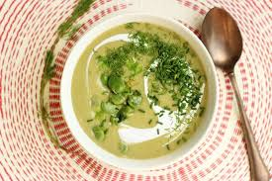
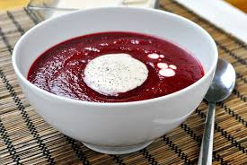
Śmietanka i śmietana w żywieniu dietetycznym
Śmietanka i śmietana - w żywieniu ludzi chorych ma zastosowanie tylko śmietanka, którą używa się do podprawiania zup, sosów, zaprawiania surówek, sałatek, do produkcji deserów.
Uwaga! Śmietana jest zabroniona we wszystkich dietach.

